Slide 1



장희율
[SW와 AI]AI와 데이터 기초
생활습관이 수면의 질에 미치는 영향
학번
이름
핸드폰
010-9256-2751
20241992
최희우

Slide 2


TABLE OF
CONTENTS
01
개요
02
분석내용
변수, 함수, 패키지, 라이브러리
03
자기성찰
장희율
01

Slide 3



sleep
CHAPTER 1
주제
개요
팀명: 장희율
학번: 20241992
이름: 최희우
생활습관이 수면의 질에 미치는 영향
subject
개요(요약)
각 사람들 별로 수면 시간, 수면의 질, 신체 활동 수준, 스트레스 수준, 심박수 등의 측정치를 보고 이 데이터를 활용해 필요 없는 부분은 전처리를 통해 정리하고 수면의 질과 어떤 상관관계를 지니는지 시각화를 통해 확인한다.
summury
장희율
02

Slide 4


sleep
CHAPTER 2
분석 내용
01
02
03
04
변수
함수
패키지
라이브러리
Pandas = 데이터를 불러오고 그룹화하여 평균값을 계산하는 데 사용
Numpy = 데이터를 시각화하고 변수 간의 관계를 보여주는 산점도와 추세선을 생성하는 데 활용
Streamlit = 데이터를 대화형 웹 애플리케이션 형태로 보여주는 데 사용
plot_scatter_with_trend(color_c, x_label, x, y='Quality of Sleep', data=data) = 특정 변수와 수면의 질 간의 산점도와 추세선 그리는 함수
plot_combined_scatter(data) = 여러 요인과 수면의 질의 관계를 산점도로 나타내는 함수
Matplotlib = 데이터를 시각화하고 변수 간의 관계를 보여주는 산점도와 추
세선을 생성하는 데 활용
sleep data = 가공전 데이터
data = 가공 후 시각화에 사용할 데이터
average_values = 수면의 질에 따른 평군 계산
장희율
03

Slide 5




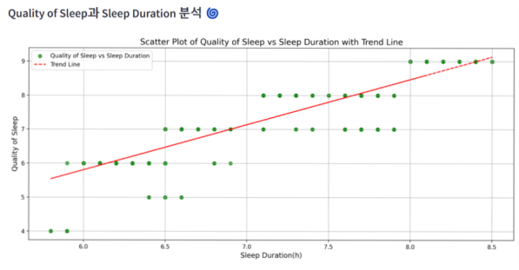
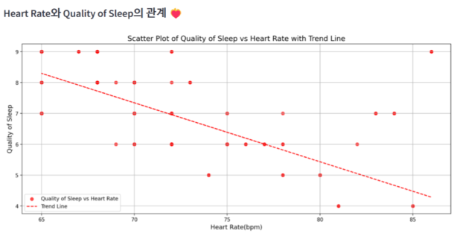
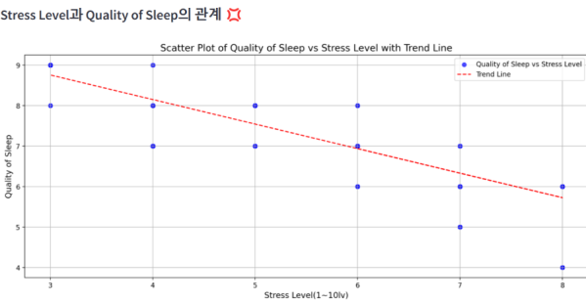
sleep
CHAPTER 3
분석내용
시각화
01
02
03
수면 시간과 수면의 질
스트레스 수준과 수면의 질
심박수와 수면의 질
장희율
04

Slide 6
sleep
CHAPTER 4
자기성찰
01
나의 삶과 전공 등에 적용한다면?
나의 전공은 프로젝트가 많아 밤을 새는 날이 많고 잘 숙면을 취하지 못하는 경우가 많은데 이번 데이터 분석을 통해 숙면의 중요성에 대해 알게 되었고 어떻게 하면 잠을 효율적으로 잘 잘 수 있는지를 알게 된거 같아서 이를 삶에 적용해 볼 수 있을 거 같다.
02
나는 무엇을 열심히 하였습니까?
나는 내 역할인 자료수집과 보고서를 작성하기 위하여 주제를 선정하기 위해 많은 의견을 내었고 상관관계를 잘 보여주고 정리가 잘 되어있는 데이터를 찾았다. 또한 이 주제의 정당성을 부여하기 위해 문제 인식을 보여주는 자료들을 열심히 찾았다.
03
나는 우리 팀원의 OOO한 점을 칭찬합니다
나는 우리 팀원의 '팀워크'을 칭찬한다. 우리는 원래 알던 사이로 역할을 분담하고 서로 소통하는 과정에서 문제가 없었고 각자의 역할을 문제 없이 잘 해내서 팀워크가 굉장히 좋았다고 생각한다.
장희율
05

Slide 7

sleep
Thank You
감사합니다.
최희우
[SW와 AI]AI와 데이터 기초
010-9256-2751

